Slide 1

距生音，音生乐，乐生创意
超声乐器
Made by 微光小镇课题组

Slide 2


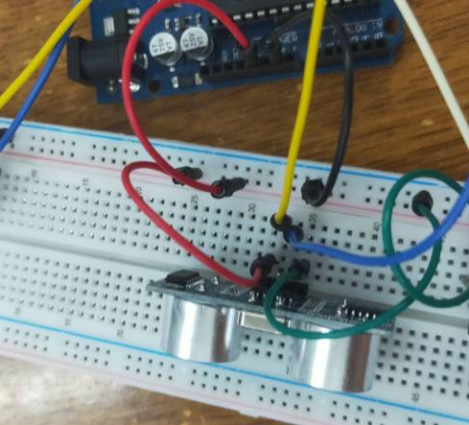
目录
团队介绍
课题背景与简介
设计思路
工作机理
实物展示
项目意义
思考与总结

Slide 3
团队介绍

Slide 4
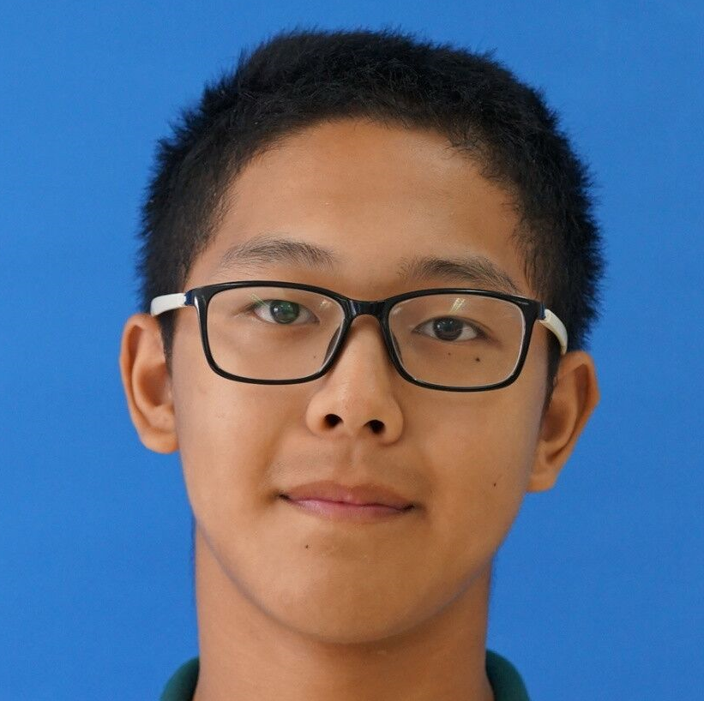
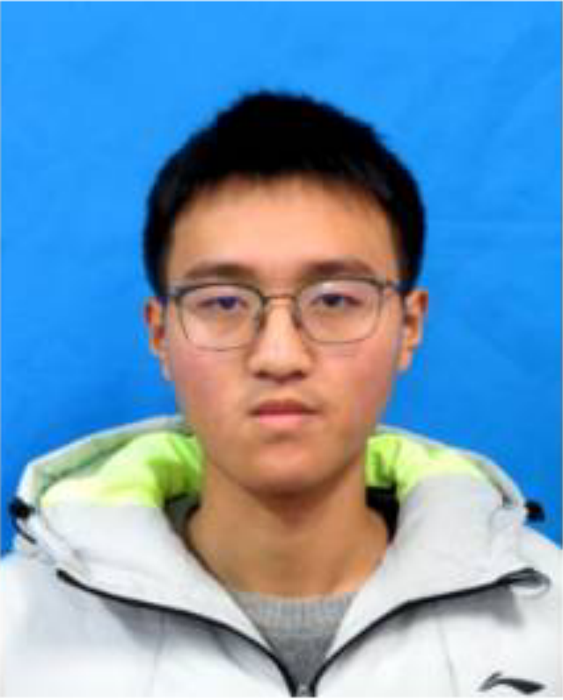
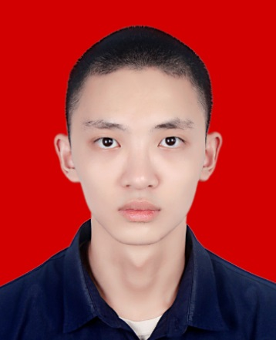
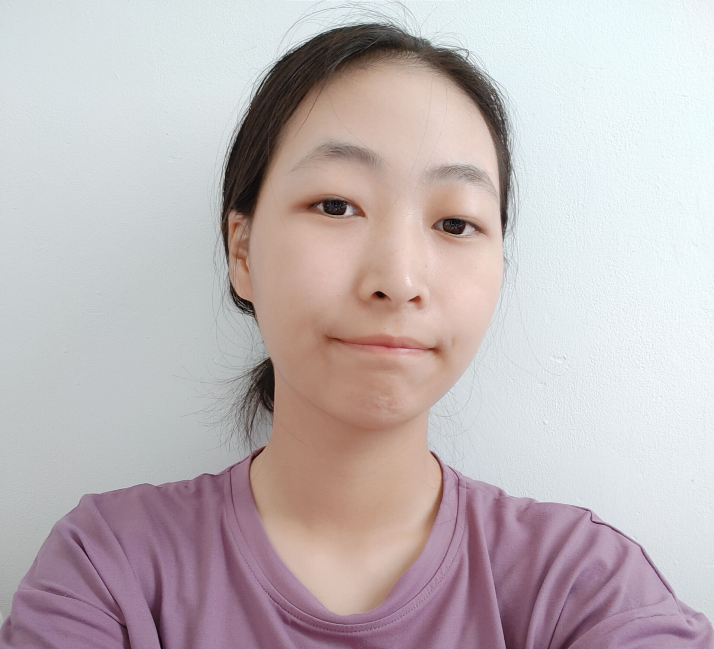
“微观小镇”实验组
团队负责人：计软 鲁哲豪 编程
团队成员：
龙山 李松一 编写文档
电信 陈香婷 搭建电路、弹奏
计软 田干 录制、剪辑视频

Slide 5
项目背景与简介

Slide 6
项目背景
超声波测距原理超声波测距的原理是利用超声波在空气中的传播速度固定，测量声波在发射后遇到障碍物反射回来的时间，根据发射和接收的时间差计算出发射点到障碍物的实际距离。超声波方向性好，穿透能力强，易于获得较集中的声能。
首先，超声波发射器向某一方向发射超声波，在发射时刻的同时开始计时，超声波在空气中传播，途中碰到障碍物就立即返回来，超声波接收器收到反射波就立即停止计时。超声波在空气中的传播速度为C=340m/s，根据计时器记录的时间T秒，就可以计算出发射点距障碍物的距离L，即：L= C×T /2 。这就是所谓的时间差测距法。

Slide 7
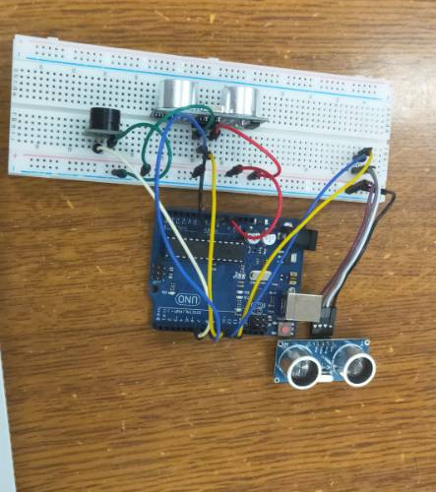
项目简介
超声波乐器：
通过在arduino平台上自主编写驱动程序，构建出两个个独立的超声波测距系统。再将该系统测出的距离以arduino元器件为载体传递到蜂鸣器上，由蜂鸣器发出声音。
蜂鸣器发声的频率取决于超声波测距的结果。通过改变设备与目标载体的距离我们可以使蜂鸣器发出不同频率、不同响度的声音，由此形成一个初步的“乐器”系统。

Slide 8
设计思路

Slide 9
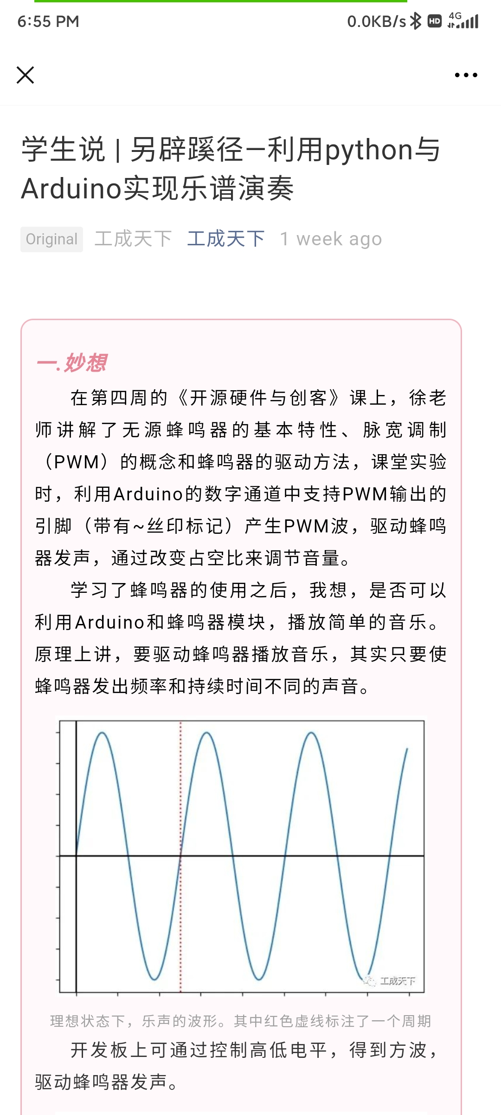
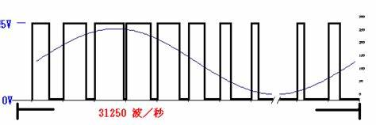
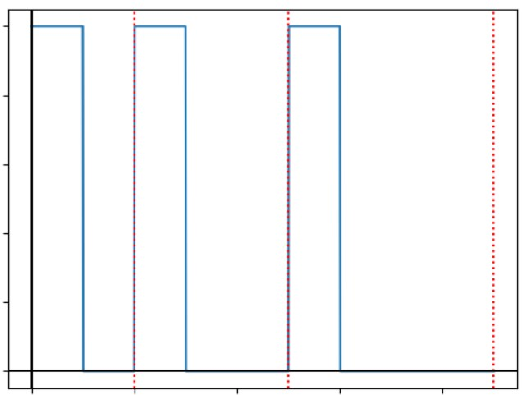
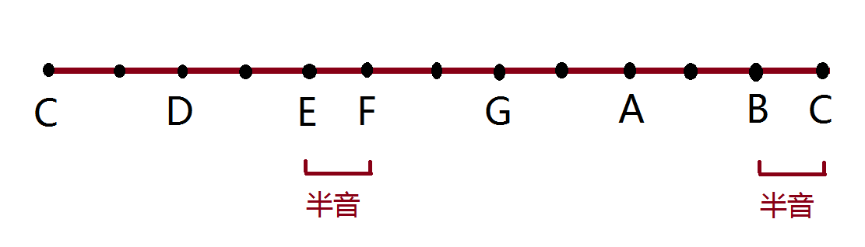
此前，我们已经学习了无源蜂鸣器、脉宽调制（PWM）的概念，并可以通过改变占空比调节音量。
我们小组此前也在公众号上发过相关学习记录，通过乐理学知识、算法技巧，实现了无源蜂鸣器播放音乐，成品效果不错。
在此基础上，我们想更进一步，加入输入设备，设计出可以交互的乐器。

Slide 10

特雷门琴
特雷门琴是世界上第一件电子乐器，也是世上唯一不需要身体接触的电子乐器。特雷门琴的构成装置主要是一个产生单音调的振荡器，其频率可以通过调整手掌与金属杆的距离控制;振幅也是类似地通过调整手掌与金属圈的相对位置控制的。该乐器的独特之处在于它的控制方式和诡秘飘渺的音色，现今依然保持着十足的科幻吸引力。
这次结课项目中我们小组决定以arduino为基础，模仿特雷门琴的操作方式，设计乐器。并通过超声波传感器、蜂鸣器来实现。
截取中间10-20秒播放即可

Slide 11
工作机理

Slide 12

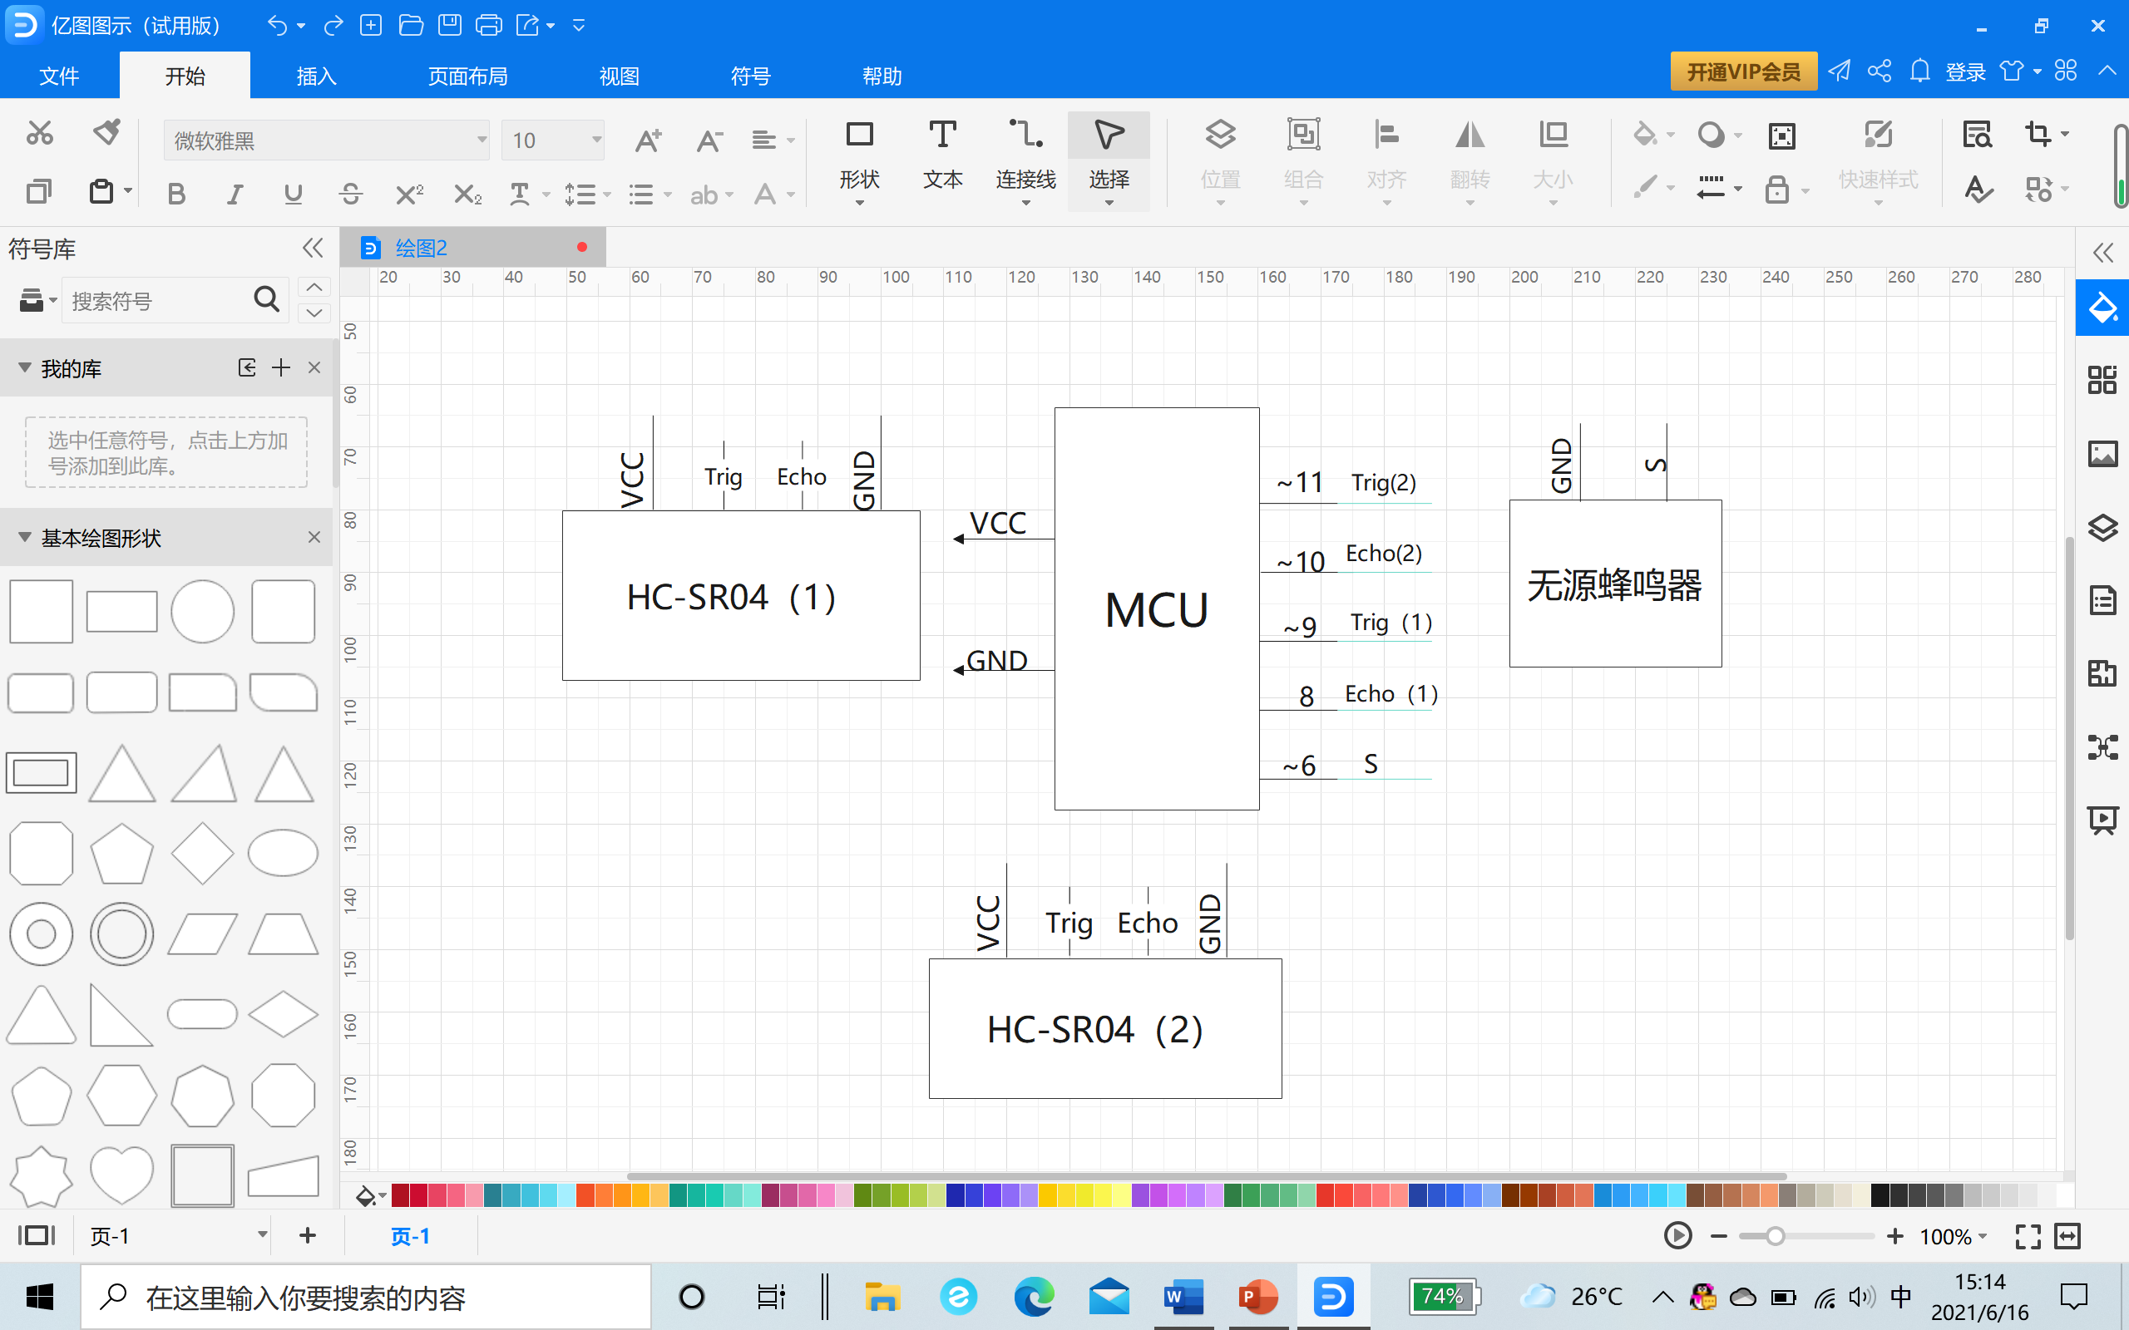
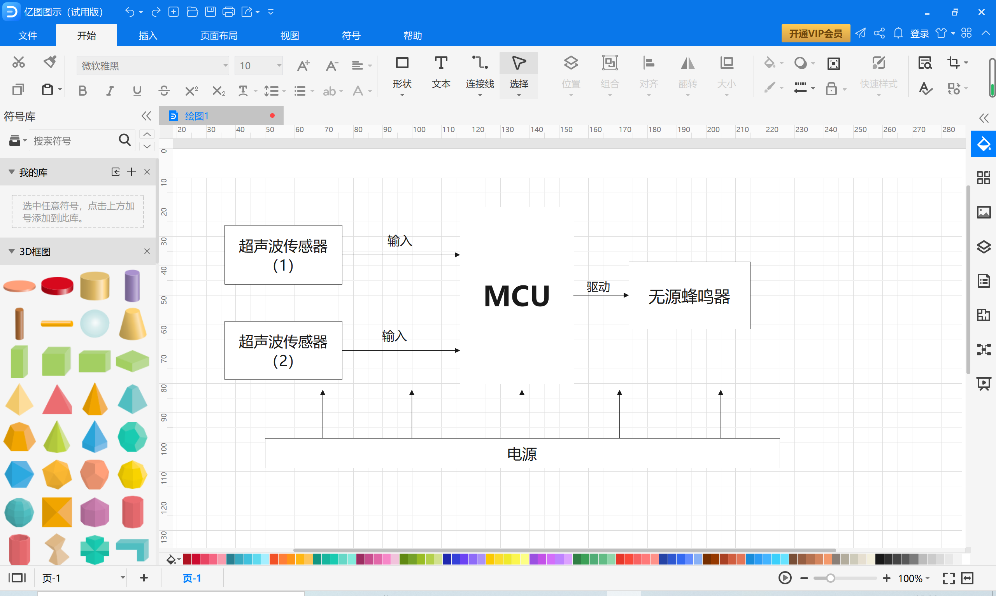
简易原理图
总体电路图

Slide 13
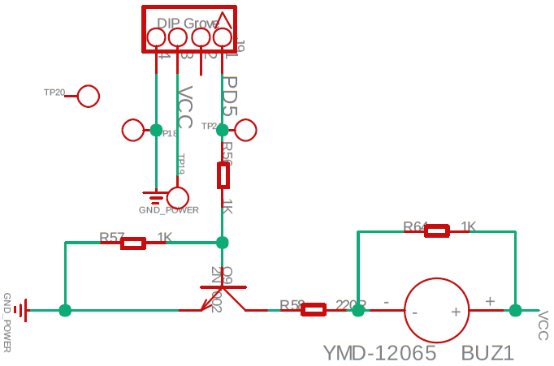
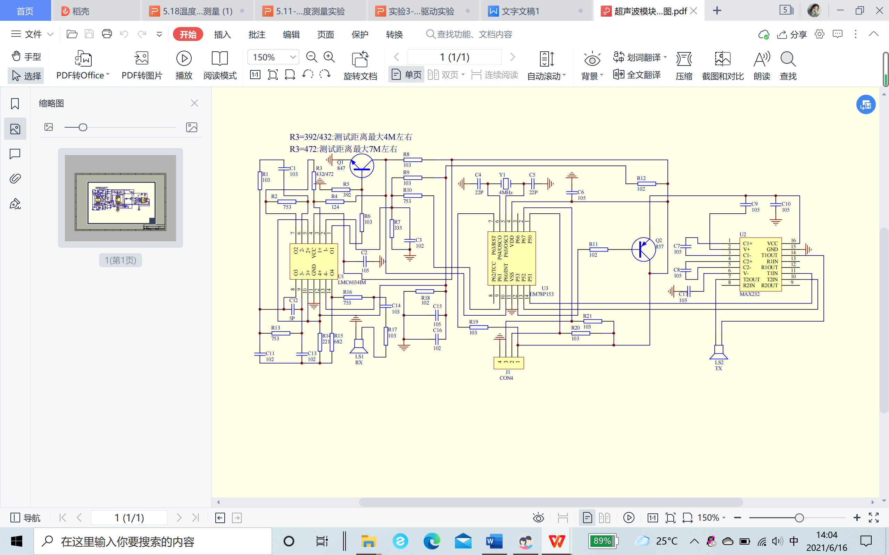
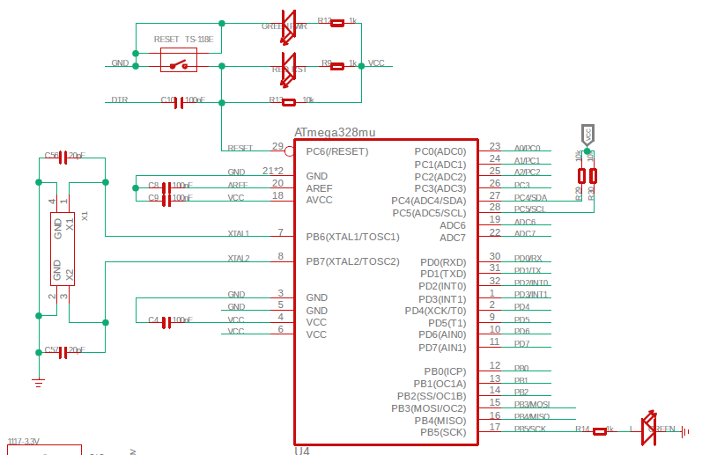
电路原理图

Slide 14
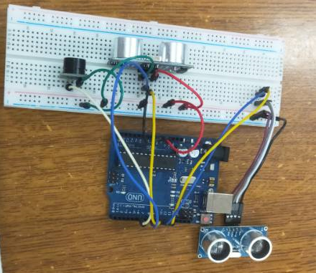
超声波传感器1(音调)
无源蜂鸣器
Arduino
超声波传感器2(响度)

Slide 15
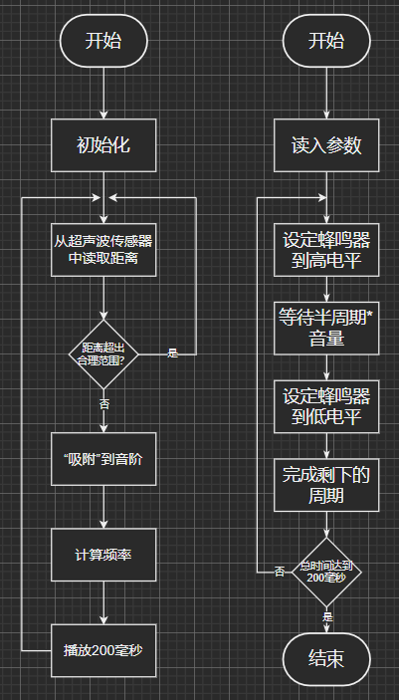
程序流程

Slide 16
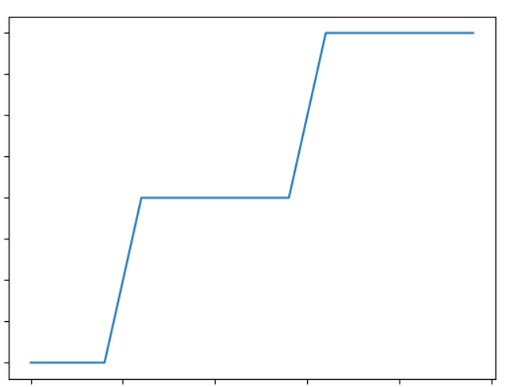
“吸附”
设计了“吸附”功能，可以自动识别出最近的音，避免走调；
高手可以取消“吸附”，自由发挥。

Slide 17
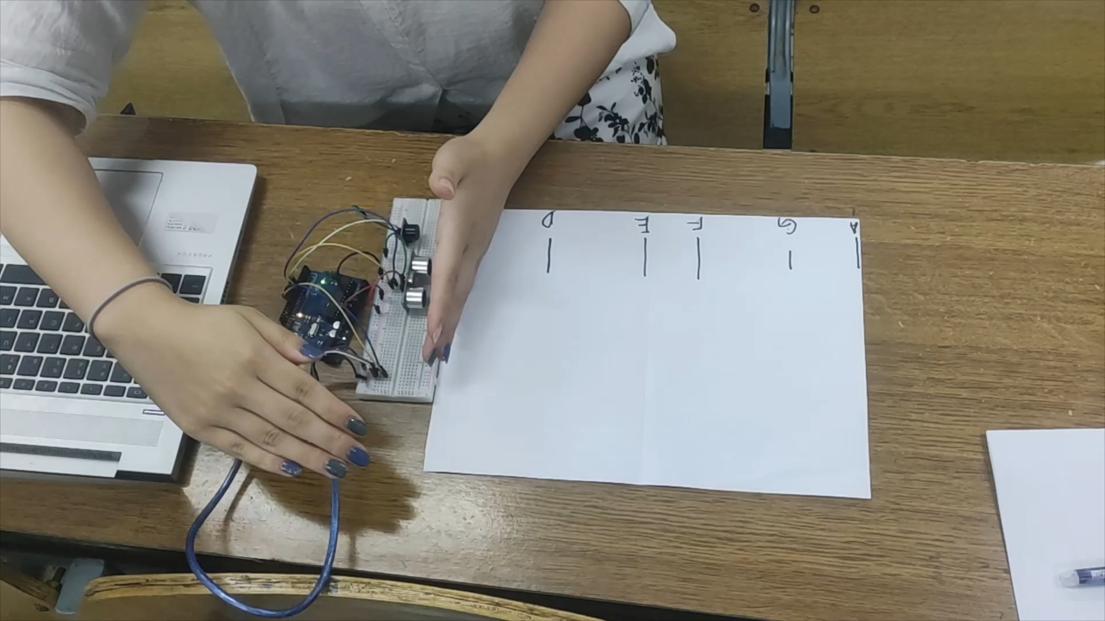
成品展示

Slide 18
项目意义
“距生音，音生乐，乐生创意”项目是我们微光小镇团队费劲心血研究出的成果。这个项目就“超声波的应用”议题提出了一个新的思考角度，提出这个新的思考角度意味着创新，创新是人类发展的动力。除此之外，该项目巧妙地将“超声”与“声学”联系在一起。此项目为同学们今后的学习、生活提供了创造力和想象空间。

Slide 19
思考与总结
该项目由来自三个学院的四名大一学生组成的“微光小镇”小组完成。大一学生做出如此高完成度的项目是一件相当可贵且值得骄傲的事。
但除此之外，我们也必须正视项目进展中存在的问题：
小组的工作分配并不明确，工作交接过程存在提升空间。
由于我们的知识储备不足，项目进展过程并不顺利。
项目选题过程中，我们曾存在“眼高手低”的问题。

Slide 20

Thanks！
距生音，音生乐，乐生创意

